Slide 1
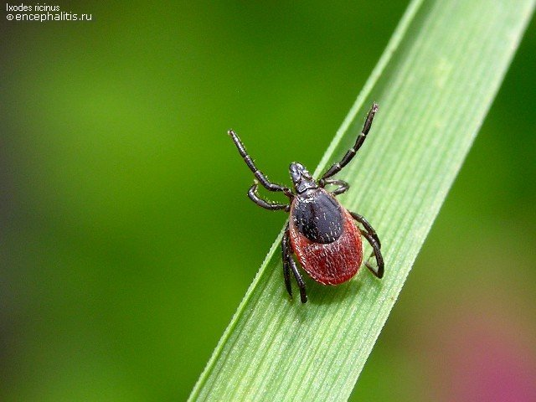
Презентация по ОБЖ на тему
Клещи и клещевой энцефалит
Подготовил преподаватель-организатор Ходырев Роман Геннадьевич МКОУ СОШ № 17

Slide 2
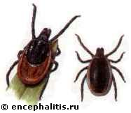
Места обитания клещей
1. Клещи влаголюбивы и поэтому их численность больше в хорошо увлажнённых местах.
2. Клещи предпочитают умеренно затенённые лиственные и смешанные леса с густой травой и подлеском.
3. Много их на лугах, лесных оврагах и опушках, по берегам лесных водоёмов, так же их много на лесных дорожках, поросших по обочинам травой.

Slide 3
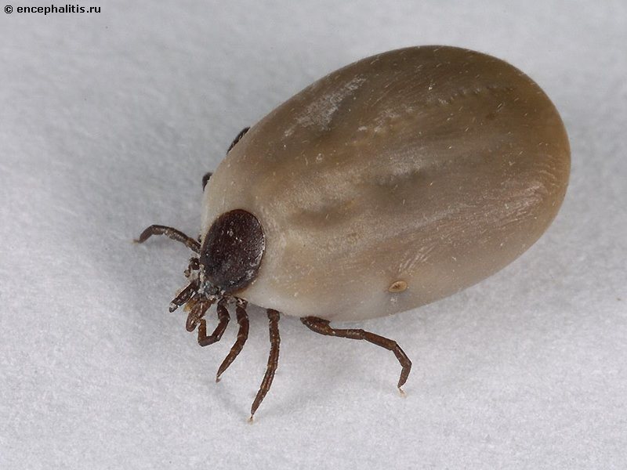
Особенности поведения клещей
1. Время наибольшей концентрации клещей – с апреля по сентябрь, наиболее опасным является май.
2. Наименьшее количество активных клещей наблюдается в ранние и предутренние часы.
3. Клещи размещаются вблизи концов стеблей, ветвей и листьев на высоте от 25 сантиметров до 1 метра.
4. Если в непосредственной близости от клеща пройдёт человек или животное, то растопырив передние ноги, он пытается ухватить своего будущего хозяина.
5. На лапках у клеща есть коготки и присоски, что позволяет ему надёжно зацепиться. Недаром есть поговорка: «Вцепился, как клещ».

Slide 4
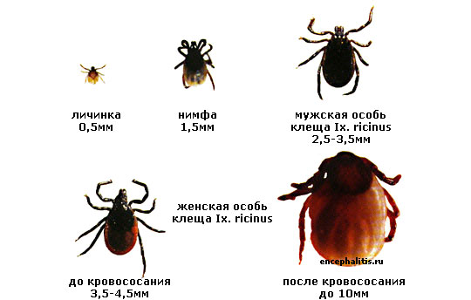
Разновидности клещей

Slide 5
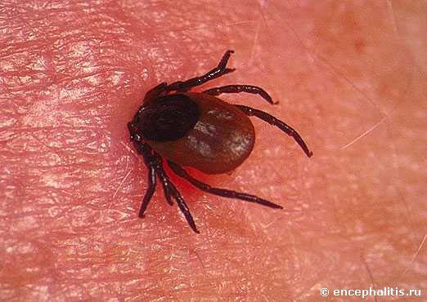
Помните клещи – являются переносчиками вируса клещевого энцефалита!

Slide 6
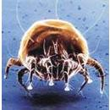
Клещевой энцефалит – это острое инфекционное заболевание центральной нервной системы.
Район считается энцефалитным, если вирусом заражён всего 1 % клещей!

Slide 7
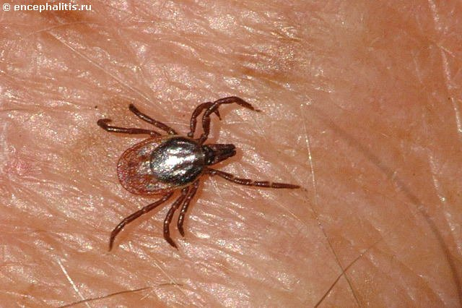
Как передаётся вирус энцефалита?
1. Присасывание заражённого вирусом клеща.
2. Употребление сырого молока животных у которых вирус находится в молоке.
3. При втирании вируса при раздавливании клеща или расчёсывании места укуса.

Slide 8
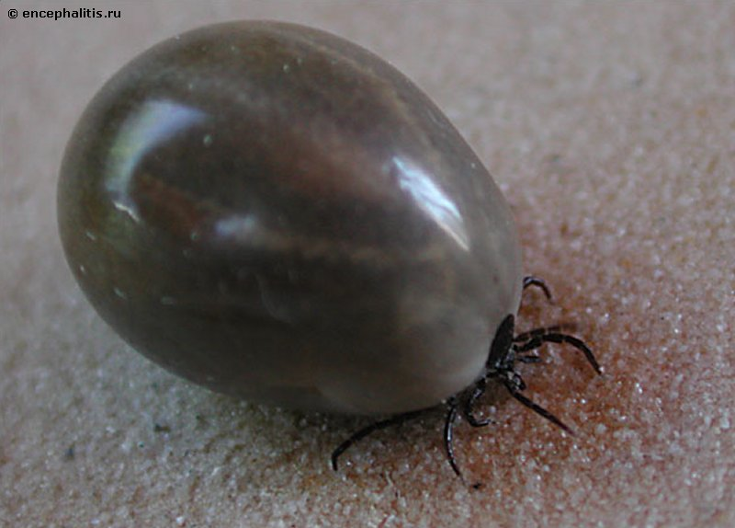
Симптомы заболевания
Заболевание может начаться как на следующий день после укуса, так и через месяц, но в среднем через 1-2 недели после укуса клеща.
Резко поднимается температура до 38-39 °С, начинаются судороги, параличи отдельных мышц.
Позже, когда воспаление охватывает мозг, отмечаются головные боли, постоянную рвоту, потеря сознания, возбуждение с утратой ориентации во времени и пространстве.

Slide 9
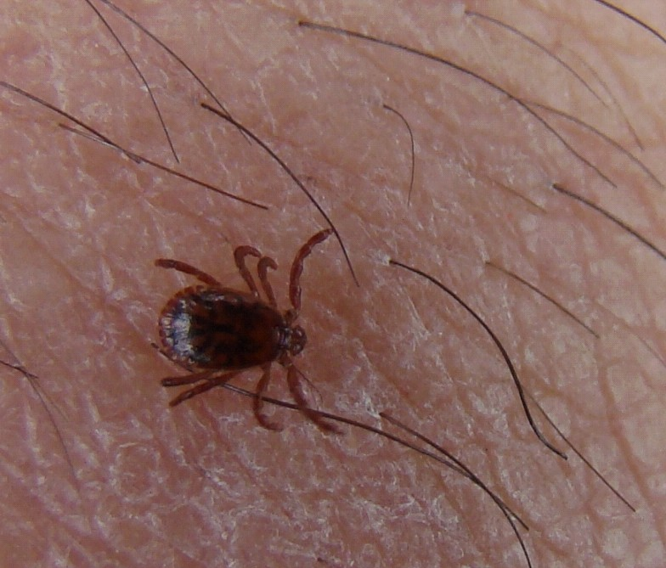
Меры предосторожности
1. Надо стараться удалить клеща раньше, чем он успеет присосаться. После прогулок по лесу следует осмотреть свою одежду и тело.
2. Ползёт клещ по человеку снизу вверх, поэтому следует куртку заправлять в брюки, штаны – в носки и сапоги, голову и шею закрывают капюшоном.
3. Самый надёжный способ защиты от клещевого энцефалита – это сделанная заранее прививка.

Slide 10
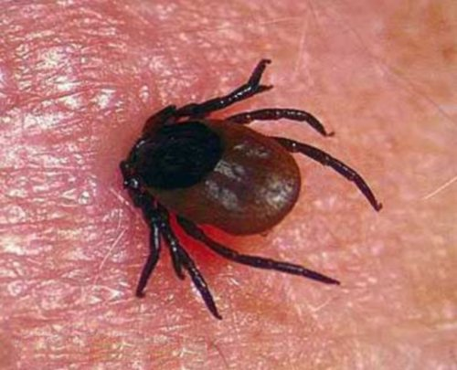
Как удалить присосавшегося клеща?
1. Перед тем, как удалять присосавшегося клеща, следует капнуть на него маслом, он начнёт шевелиться и слегка ослабит хватку.
2. Вытаскивают клеща очень осторожно пинцетом или пальцами, аккуратно ухватив его у самой головы.
3. После того, как клещ будет удалён, руки и место укуса промойте водой с мылом и протрите спиртом. Клеща отдайте на исследование.
4. Если голова и хоботок остались в ранке, продезинфицируйте место укуса и обратитесь к врачу.

Slide 11
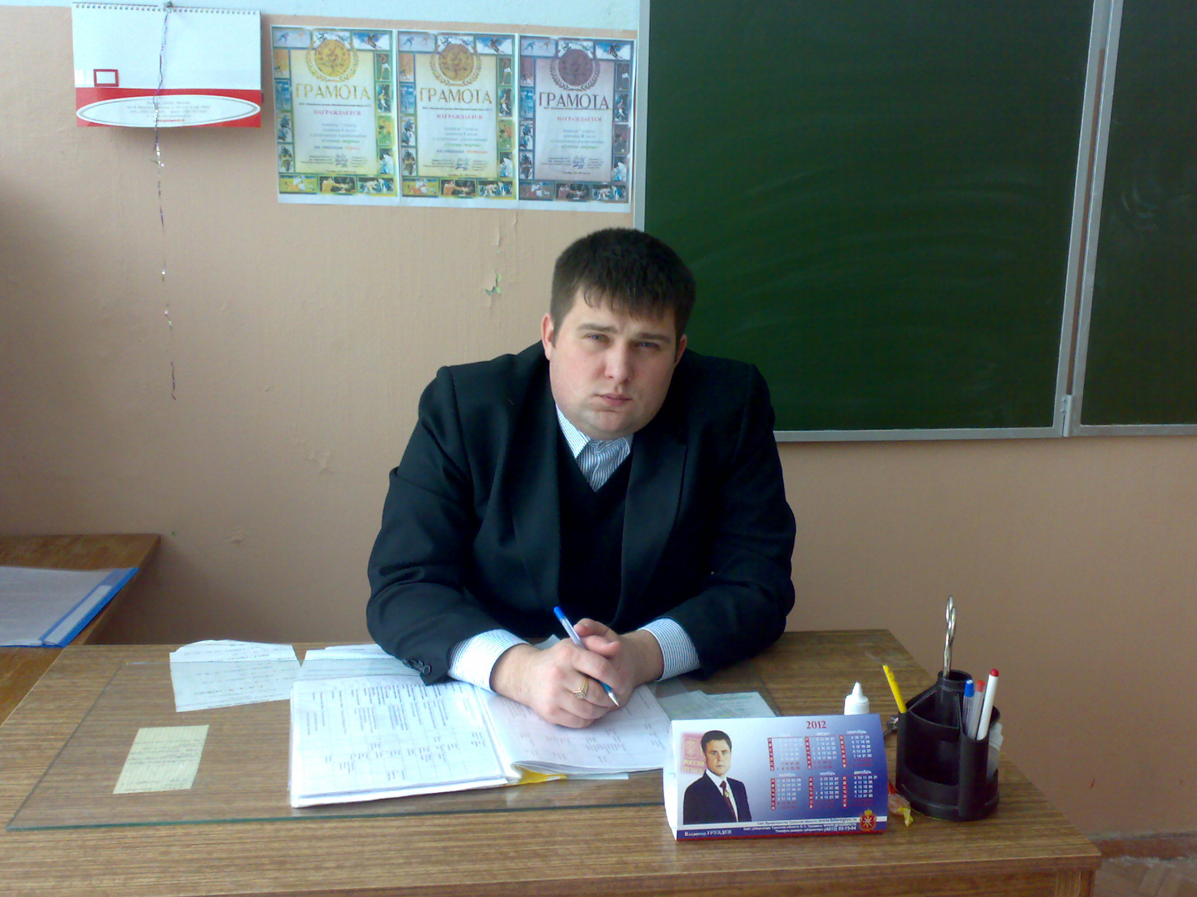
Будьте осторожны во время отдыха на природе!

